Slide 1
Ankara Üniversitesi
Beypazarı Meslek Yüksekokulu
Turizm ve Otel İşletmeciliği
ÖNBÜRO YÖNETİMİ
Dersin kodu: BTO249
Sorumlu: Öğr. Gör. Fuat ATASOY
Ünite: 10-1. kısım
Ünitenin adı:Konukların Beklentileri

Slide 3
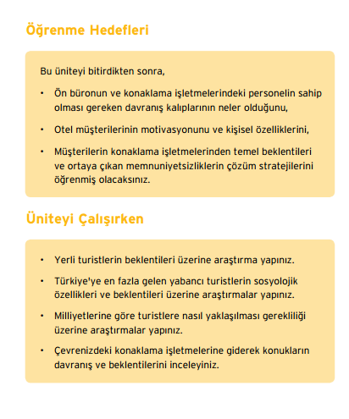

Slide 4
Konukların Beklentileri ve Konuk Şikâyetlerinde İzlenecek Yol
Konukların Konaklama İşletmelerinden Beklentileri
Konuklar tatile çıkarken kalacakları konaklama tesislerini, beklentilerine uygunluğu doğrultusunda seçerler; çünkü, tatilde en çok neyi yapmak istiyorlarsa, nasıl mutlu olacaklarsa onu gerçekleştirmek isteyeceklerdir. Konukların özelliklerine göre birbirinden farklı beklentileri olabileceği gibi temel olarak, bazı beklentileri de ortaktır. Seyahat acenteleri aracılığıyla tatile çıkacak olan konuklarımızın beklentilerini belirleyerek onları uygun işletmelere göndermek gerekmektedir.
Konukların konaklama işletmelerinden beklentilerini üç farklı şekilde gruplandırarak inceleyeceğiz;
1. Konukların konaklama işletmelerinden standart beklentileri 2. Konukların konaklama işletmelerinden kişisel beklentileri 3. Konukların konaklama işletmelerinden alternatif aktivite beklentileri

Slide 5
Konukların Konaklama İşletmelerinden Standart Beklentileri
Günümüzde tatile çıkan insanlar, önceki yıllara göre daha titiz ve seçicidir. Teknolojiden yaralanarak, işletmeler hakkında ön bilgiler alırlar. Daha iyi eğitim almışlardır. Turizmin artık kabul görmesiyle çok sık tatile çıkarak farklı işletmeler görmektedirler. Bu unsurlar, onların konaklama işletmelerinden beklentilerini çoğaltmaktadır.
• Güler yüz • Kaliteli hizmet • İlgi ve kabul görme (itibar) • Güven • Sağlıklı ve hijyenik ortam • Ödediği ücretin karşılığını alma

Slide 6
Konukların Konaklama İşletmelerinden Standart Beklentileri
Güler yüz Konuklar, çalışma hayatının getirdiği stresten uzaklaşmak için tatilleri boyunca dinlenmek ve eğlenmek isterler. Bulunduğu ortamda neşeli, güler yüzlü insanlar görmek onların bu isteklerini destekler. Güler yüzlü elemanların çalıştığı bir işletme her zaman tercih edecekleri bir işletme olacaktır .
Personel de gelen konukları memnun etmek için her ne kadar sıkıntıda olursa olsun elinden geleni yapmalıdır. Kendisini onların yerine koyarak güler yüzün olmadığı bir ortamda neler hissedebileceğini düşünmelidir.

Slide 7
Konukların Konaklama İşletmelerinden Standart Beklentileri
Kaliteli Hizmet
Konuklar kaldıkları konaklama işletmesinden kaliteli hizmet almak isterler. İşletme personelinin eğitimli ve deneyimli olması, kullanılan araç, gereç ve malzemelerin kaliteli olması onların memnuniyetini artıracaktır. Burada hizmet beklenen işletmenin sınıfı da dikkate alınmalıdır. Hiçbir konuk bir yıldızlı bir işletmeden beş yıldızlı bir işletmenin verebileceği kaliteli hizmeti beklememelidir.

Slide 8
Konukların Konaklama İşletmelerinden Standart Beklentileri
İlgi ve Kabul Görme (İtibar)
Konuklar, konaklama işletmelerinde kalırken kendilerine değer verilmesini bekler. Çalışan personelin kendilerine ilgi göstermesi onları memnun edecektir. Değerli ve önemli olduklarını hissedeceklerdir.
Verilen hizmetin, büyük bir hevesle verildiğini ve çalışan personele sorun olarak görünmediğini düşüneceklerdir. Tüm bunlar, hem konuk hem de hizmet veren işletmeler için önemli olgulardır .

Slide 9
Konukların Konaklama İşletmelerinden Standart Beklentileri
Güven Bir reklam sloganının başlangıcında "Başkalarının güvenini kaybetmektense..." şeklinde vurgulanan güven, tüm insanlar için önemli bir kavramdır. Hiç kimse güvenmediği kişilerden oluşan bir ortamda bulunmaktan memnuniyet duymaz. Bir de bu işletme, parasını peşin ödeyip geldiğiniz bir işletme olursa güven kavramı daha da önem kazanır.
Konaklama işletmesine gelen konuklar, işletmeye gelmeden önce kendilerine verilen sözlerin tutulmasını bekler. Vaat edilen hizmetleri, konaklama işletmesinden almak isterler. Bu konuda hem konuk hem de seyahat acentesi verilecek hizmetlerin tüm ayrıntılarıyla sözleşmede bulunmasını sağlamalıdır.
Söz verilen hizmetleri almanın yanında konuklar, sağlıklı bir şekilde hayatına devam edeceği bir güven ortamı da beklerler. Tesisin yapısına, personelin profesyonelliğine güvenmek isterler. Hiçbir sorun yaşamadan tatillerini tamamlayarak evlerin dönmek, onların gelecek tatillerinde aynı işletmeyi tercih etmelerini sağlayacaktır.

Slide 10
Konukların Konaklama İşletmelerinden Standart Beklentileri
Sağlıklı ve Hijyenik Ortam Konuklar kaldıkları odanın, girdikleri havuzun, servis edilen yiyecek ve içeceklerin sağlıklı ve hijyenik olmasını isterler. Bu isteklerinin karşılanması konukları kendi evlerinde gibi hissettirir. Konuklar, içleri rahat bir şekilde tatillerini tamamlar.
Ödediği Ücretin Karşılığını Alma Hangi sınıfa dahil olursa olsun konaklama işletmeleri sundukları hizmete karşı konuklardan bir bedel almaktadır. Konuklar da işte bu ödedikleri bedelin karşılığında; memnuniyet duyacakları, ödediği bedelden pişman olmayacakları hizmetler beklerler. Konaklama işletmeleri bu doğrultuda hizmetlerini sunmalıdır. Çünkü yeterli hizmet almadığını düşünen konuklar hem işletmenin geleceğini hem de konukların konaklama işletmelerine bakış açılarını olumsuz yönde etkileyeceklerdir

Slide 11
Konukların Konaklama İşletmelerinden Kişisel Beklentileri
• Kişiliği • Ekonomik durumu • Eğitim ve kültür düzeyi • Yaşı • Cinsiyeti • Medeni hali • Gelenek ve görenekler • Sağlık durumu • Yaşadığı yer • Tatil alışkanlıkları • Zaman • Özel ilgi alanları • İnançları • Özel durumu

Slide 12
Konukların Konaklama İşletmelerinden Kişisel Beklentileri
Kişiliği Konuklar, tatil planlarını yaparken kendi kişiliklerini bu plana yansı tırlar. Seçtikleri konaklama işletmelerinin kişiliklerine uygun hizmetleri sunmaktaki yeterliliklerini dikkate alırlar. Konukların kişilik özellikleri, aşağıdaki şekilde gruplandırılabilir.
• İyimser-Kötümser • Alçak Gönüllü- Kendini Beğenmiş • İçe Dönük- Dışa Dönük • Soğukkanlı- Telaşlı • Modern- Muhafazakâr • Kaba ve Görgüsüz- Nazik ve Anlayışlı • Titiz • Dalgın ve Unutkan • Sorumsuz • Dürüst • Şüpheci • İnatçı
Bu kadar farklı kişiliklere sahip konukları memnun etmek için işletmeler, çok farklı türlerde hizmet sunmak zorundadır. Konuklar da kişisel özelliklerinden dolayı tatillerini sıkıntı yaşamadan tamamlayacakları işletmelere gitmelidir.

Slide 13
Konukların Konaklama İşletmelerinden Kişisel Beklentileri
Ekonomik Durumu
Maddi açıdan elindeki imkanlar, konukların tatil planlarını yapmada önemli diğer bir etkendir. Zengin konuklar, en kaliteli konaklama işletmelerinde alabilecekleri tüm hizmetleri isterler. Orta halli konuklar ise ancak tatile ayırdıkları paraya yetecek düzeydeki konaklama işletmelerinin verdiği hizmetleri satın alırlar. İşletmeler konuklarının standart beklentilerini eşit şekilde karşılarken, kişisel beklentilerini onların özel istekleri doğrultusunda karşılar.
Oda tiplerinde öğrendiğimiz odaların kullanımında da aynı ayrıntılar geçerli değil midir? Genel olarak zengin bir konuk kral dairesinde konaklarken orta halli bir konuk normal odada konaklamayı tercih eder. Ancak temizlik, hizmet kalitesi, ilgi ve itibar gibi standart beklentiler her iki konukta da eşit olarak karşılanmalıdır.

Slide 14
Konukların Konaklama İşletmelerinden Kişisel Beklentileri
Eğitim ve Kültür Düzeyi
Konukların eğitim ve kültür düzeyleri dikkate alındığında, farklı tercihler içerisinde bulundukları saptanacaktır. Bazı konuklar imkanları olduğu halde kaliteli işletmelere girmekten, oralarda küçümsenmekten çekinirler. Konaklayan diğer konuklarla aynı türden davranışları sergileyememek kaygısı taşırlar. Bu durum onları daha farklı işletmelere yönlendirir. Eğitimli ve kültürlü kişiler ise konaklama işletmelerinin kendilerine vermesi gereken hizmetleri bilerek isterler. Bu hizmetler verilmediğinde de rahatsızlıklarını bildirirler.

Slide 15
Konukların Konaklama İşletmelerinden Kişisel Beklentileri
Konuğun Yaşı
Konuklar, kendi yaş gruplarına uygun aktivitelere katılmak isterler. Genç bir konuk, daha hareketli, heyecan veren hizmetlerin işletmede kendisine sunulması beklentisi içindedir. Basketbol, voleybol gibi sportif, yamaç paraşütü, banana, bungee jumping gibi heyecan veren etkinliklere katılabilmek onun beklentileri arasındadır. Orta yaşın üzerinde bir konuk ise sağlıklı yaşamla ilgili yaşına uygun egzersizlerin yapıldığı etkinliklere katılır. Satranç, briç gibi bedenen kendilerini fazla yormayacak etkinliklere katılmak isterler. Çocuk konuklar için eğlenceli, eğitici hizmetlerin sunulması ailelerin yükünü azaltacak, onlara rahat bir tatil geçirtecek beklentiler içerisinde yer alır. Bu beklentiler elbette kişilere göre değişebilir. Genç bir konuk satranç oynayabileceği gibi yaşlı bir konuk ise jet-ski' ye binmek isteyebilir ama genel olarak konuklar, yaşlarına uygun hizmet beklentileri içerisindedir.

Slide 16
Konukların Konaklama İşletmelerinden Kişisel Beklentileri
Cinsiyeti Konuklar, konaklama işletmelerinden cinsiyetlerine göre de farklı beklentiler içindedir. Bayan konuklar, işletmede bulunan güzellik merkezlerine daha fazla rağbet etmekte, kuaför, solaryum gibi hizmetlerden yararlanmaktadır. Yöresel el sanatlarının yapılışının öğretildiği etkinlikler, aerobik onların ilgisini çeker. Erkek konuklar ise, daha hareketli bir tatil, macera içeren etkinliklerin yapıldığı beklentiler içerisindedir. Tabi cinsiyet etkeninde de tam sabit beklentiler yoktur. Kişiden kişiye değişir. Zaten onun için kişisel beklentileri etkileyen etkenler arasındadır.

Slide 17
Konukların Konaklama İşletmelerinden Kişisel Beklentileri
Medeni Hali Bekar olarak tatile çıkan konuklar, konaklama işletmelerindeki hizmetlerden ferdi olarak yararlanırlar. Evli çiftler ise birlikte katılabilecekleri hizmetlere daha fazla rağbet ederler. Yeni evlenip balayına gelen bir çift ise beraber geçirecekleri ilk günlerin ileride güzel bir anı olarak hatırlanmasını ister. Evlilik yıl dönümünü işletmede geçireceği birkaç günle kutlamak isteyen konuklar da aynı düşünceler içinde olacaktır. Konaklama işletmelerinin bu tür konuklara daha fazla ilgi göstererek onları VIP (very important person) olarak ağırlamaları gerekir.

Slide 18
Konukların Konaklama İşletmelerinden Kişisel Beklentileri
Gelenek ve Görenekler
Bazı konuklar, işletmelerden kendi ülke gelenek ve göreneklerine uygun hizmetler beklerler. Yapılacak sanatsal animasyon etkinliklerinde, hizmet veren yiyecek içecek ünitelerinin menülerinde gelenek ve göreneklerine uygun hizmetler görmek isterler. Bazı konuklar da bulundukları ülkenin gelenek ve göreneklerini tanımak isterler. Onlar gibi giyinip, onların kültürel özelliklerini yansıtan hizmetlere katılmak isterler. Konaklama işletmesinin bu tür hizmetler sunması, onların tatilini daha zevkli bir hale getirecektir

Slide 19
Konukların Konaklama İşletmelerinden Kişisel Beklentileri
Sağlık Durumu
Konuklar, sağlıkları açısından yaşadıkları bazı sorunları doktor kontrolünde satın alacakları sağlık hizmetleri ile gidermek isterler. Kalacakları konaklama işletmelerini seçerken bu tür işletmeleri tercih ederler. Alacakları kür programları, çamur banyosu, şifalı su kaynaklarının kullanımı, uzman kontrolünde uygulayabilecekleri diyetler onların beklentileri içerisindedir. Bedensel ve zihinsel özürlü konuklara uygun yapılan düzenlemeler de konuklar için tercih önceliği olacaktır. İşletmede konaklayan bu tür konuklar, fazla zorluk yaşamadan günlük etkinliklerini yapmak isterler. Onların yanında gelen herhangi bir özrü bulunmayan konuklar da belki kısa bir süre de olsa kendilerine yardımcı olabilecek bakım ve hizmet birimleri sayesinde biraz olsun dinlenmek isterler. Zihinsel özürlü çocuğunu teslim edebileceği, onu biraz olsun mutlu kılabilecek hizmetlere sahip bir birimin işletmede bulunması, konukları memnun edecektir.

Slide 20
Konukların Konaklama İşletmelerinden Kişisel Beklentileri
Yaşadığı Yer Bulundukları coğrafyanın dışında başka yerler tanıma isteği, konukların tatil beklentilerini şekillendirecektir. Kaldığı ev; deniz kenarında, bol güneşli bir yerleşim merkezinde olan konuk kayak yapabileceği bir konaklama işletmesini tercih edebilir. Soğuk, denizi olmayan bir ülkede yaşayan konuklar gittikleri konaklama işletmesinde akşama kadar sahilde güneşlenmek isterler. Kısaca bazı konukların beklentileri sadece deniz, güneş ve kum olabilir.
Tatil Alışkanlıkları Sürekli tatile çıkan bir konuk daha önce çıktığı tatilde konakladıkları işletmeden memnun kaldıkları hizmetleri yeni kalacağı işletmeden de bekler; bu yüzden tatilde yapılması gereken bir alışkanlık olarak düşündüğü bu hizmetlerin verildiği işletmeleri tercih eder.

Slide 21
Konukların Konaklama İşletmelerinden Kişisel Beklentileri
Zaman
Yoğun iş temposunda kedisine ve ailesine birkaç günlük tatil için zaman ayırabilen bir konuk farklı beklentiler içerisindedir. Onlar bu kısa süreyi dolu dolu geçirmek isterler. Kısa sürede kendilerine en iyi tatillerini geçirtebilecek olan konaklama işletmesini seçerler. Uzun süre konaklama yapacak konuklar da işletmede kalacakları sürede sıkılmadan tatillerini geçirmek isterler. Her şey dahil sistemde konaklama yapan konuklar iki üç gün denize girdikten sonra işletmede sıkılabilirler. Onlar için kendi hayatlarındaki monotonlukların kısa bir süre de olsa son bulması çok önemlidir. Bu yüzden her gün birbirinden farklı hizmetlerinden yararlanabildiği bir konaklama işletmesi tercih sebebi olacaktır.

Slide 22
Konukların Konaklama İşletmelerinden Kişisel Beklentileri
Özel İlgi Alanları Konukların hobileri, özel ilgi alanları da konaklama işletmelerinden beklentilerini farklı kılacaktır. Golf oynamayı seven bir konuk güzel bir golf alanı bekler. Avcılık veya balıkçılıktan hoşlanan bir konuk, konaklama işletmesinin bununla ilgili yapacağı gezi veya etkinliğe katılmak ister. Bazı konuklar da tüple denize dalıp denizin güzelliklerinden daha farklı yararlanmak ister. İşletmeler bu tür farklı beklentilere cevap verdikleri ölçüde daha fazla konuk ağırlayacaktır.

Slide 23
Konukların Konaklama İşletmelerinden Kişisel Beklentileri
Özel Durumu Konaklama işletmesine gelen konukların çoğunu birbirlerini ilk defa gören konuklar oluşturmaktadır. Ama herkesin tanıdığı, yazılı ve görsel medyada her gün yer alan dünyanın tanıdığı özel konuklar da konaklama işletmelerinden yararlanmak isterler. Onların beklentisi kimse tarafından rahatsız edilmediği hatta kendisinin o işletmede konakladığını kimsenin bilmediği bir işletmede kalabilmektir (Incognito). İşletme tüm bunlar için önlemini alabilmeli gerektiğinde işletmenin bir katını ona ayırabilmelidir. İşte bu beklentilerine cevap verecek işletme, onun tercih sebebi olacaktır.

Slide 24
Konukların Konaklama İşletmelerinden Alternatif Aktivite Beklentileri Teknolojinin ilerlemesi, ekonomik düzeyi yüksek konukların tatil alışkanlıkları, işletmelerin sürekli kendilerini yenilemesi bazı alternatif aktivite beklentileri ortaya çıkarmıştır. Konaklama işletmeleri de bu tür beklentileri olan konukları işletmelerine çekmeyi değişik hizmetlerle başarmaktadır. Standart beklentiler içerisinde yer almayıp farklılık gösteren bu beklentilerden bazıları şunlardır:
• Sevdiği bir sanatçının işletme de konser vermesi • Kendisine tahsis edilen özel araç (limuzin, helikopter, uçak) • Sadece kendisine hizmet veren personel (butler hizmeti) • Şirket ofisini aratmayacak türde donanımı bulunan bir oda • Özel güvenlik hizmetleri • Sadece kendisine hizmet için temin edilen malzemeler (havlu, bornoz, elbise vb.) • Özel kutlama ve geceler • Sürpriz hediye ve geziler • Yat limanı

Slide 25
Otelcilik sektöründe artan rekabet, müşterinin otele olan sadakatinin önemini ortaya çıkarmaktadır. Sadık müşteriler, otelin olumlu reklamını yapmakta, potansiyel sorunları zamanında yönetime iletmekte ve otel gelirlerine olumlu katkıda bulunmaktadırlar. Müşteri memnuniyetinin anket vb. yollarla ölçülmesi sonucunda elde edilen bilgiler sadakati artırma amacıyla kullanılmalıdır. Müşteri ilişkileri yönetiminin geliştirilmesi otel işletmesine bu konuda büyük bir katkı sağlayacaktır.

Slide 26
'Müşteri ilişkileri yönetimi', karşılıklı olarak yarar sağlayacak sürekli ve uzun dönemli ilişkiler geliştirmek için müşterilerle etkileşimli iletişim sonucu elde edilen müşterilere ait güncel bilgilerin mal ve hizmet tasarımı ve sunumudur. Müşteri ilişkileri yönetimi, müşteri bilgilerini olumlu müşteri ilişkilerine çeviren, böylelikle müşterilerin elde tutulmasını ve işletme kârlılığını sağlayan sürekli bir süreçtir.
Otel işletmeleri rekabetçi konum kazanmak için 'ilişkisel pazarlama ile müşteri ilişkileri yönetimine' yönelmişlerdir. Başlangıçta sadık müşteriye ayrıcalık tanınması, şirket fiyatı ve garanti gibi özel koşullar sunan devamlı müşteri kulüpleri, kademeli olarak sık müşteri programlarıyla kurumsallaştırılmış olup, bugün pek çok zincir otelin pazarlama programlarının ayrılmaz bir parçası durumuna gelmiştir.

Slide 27
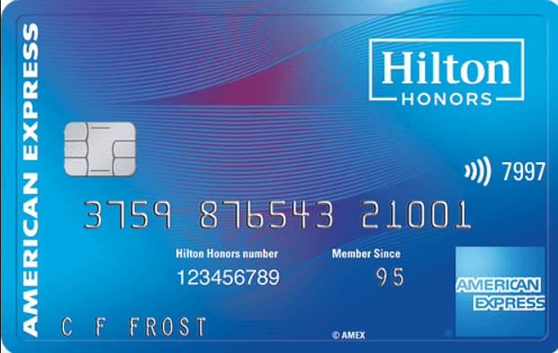
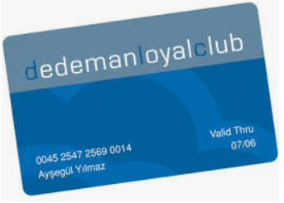

Slide 28
Konukların İşletmeye Geldiklerinde ve Otelde Konaklamaları Esnasında Beklentileri • Hızlı ( express) check-in, • Yaptırdığı rezervasyona uygun bir konaklama, • İsteklerinin karşılanması • Odasında çay ve kahve yapabilme olanağı, • Odasında kahvaltı veya çay ve kahve alabilme olanağı, • Video, televizyon izleme ve odasında radyo ve telefon, • Mesajlarının alınması, • Giysilerinin temizlenmesi, • Manzaralı oda, • Ortopedik yatak, • 24 saat yeme - içme alabilme olanağı, • Temiz ve düzenli bir oda, • Sabahları istediği saatlerde uyandırılmak, • Odaya gazete alabilme olanağı, • İnternet hizmetinden yararlanma, • Sekreterlik hizmetlerinin verilmesi, • Taksi çağırma, • Geç kahvaltı yapma olanağının verilmesi .

Slide 29
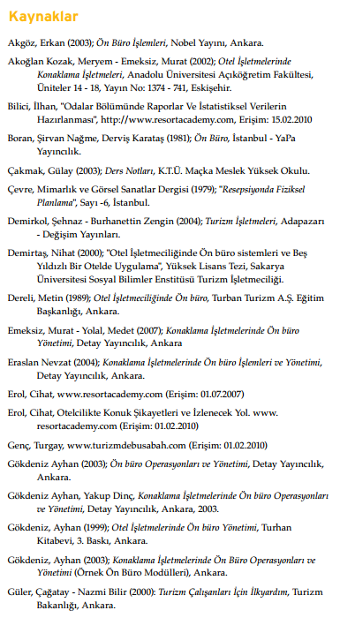
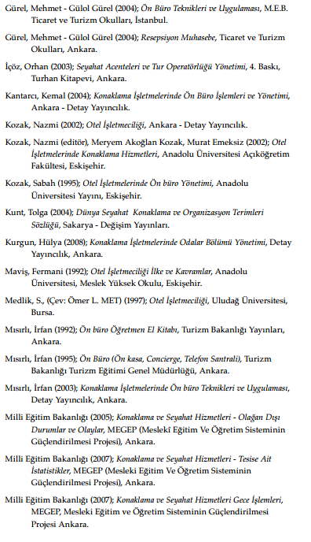

Slide 30
